Slide 1
ХЛЕСТАКОВ-РЕВИЗОР
Анализ четвёртого действия комедии Н.В.Гоголя

Slide 2
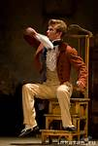
Что общего между этими изображениями?

Slide 3
Лексическая работа
Лексическая работа: стихия.
1) Явление природы, обнаруживающееся как ничем не сдерживаемая сила.
2) Неорганизованная сила, действующая в социальной среде, в обществе.
3) Обычная, привычная среда, обстановка.

Slide 4
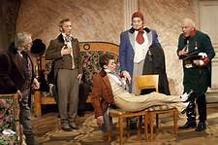
Хлестаков-ревизор

Slide 5
Хлестаков и чиновники
Чинов ник | Хлестаков
 | Цитата | Манера поведения
Аммос Фёдо рович | «Знаете ли что: дайте их мне взаймы»; «Я, знаете, в дороге издержался: то да сё… Впрочем, я вам из деревни сейчас их пришлю» | Подобострастен, готов извиняться, заискивать перед солидным судьёй, вероятно, готов идти на попятную
Почтмей стер | «Не можете ли вы мне дать триста рублей взаймы. А я, признаюсь, смерть не люблю отказывать себе в дороге, да и к чему?» | Говорит более свободно. Сам назначает сумму, что уже довольно смело

Slide 6
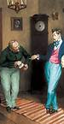
Хлестаков и чиновники
Чинов ник | Хлестаков
 | Цитата | Манера поведения
Хлопов | «Какие вам нравятся – брюнетки или блондинки? В моих глазах точно есть что-то такое, что внушает робость» | Распускается и наглеет – обратно пропорционально робости собеседника
Артемий Филип пович | «Скажите, пожалуйста, мне кажется, как будто бы вчера вы были немножечко ниже ростом, не правда ли?; Эй, вы! как вас? Я всё позабываю, как ваше имя отчество» | Допускает беспардонную наглость по отношению к Землянике
Бобчин ский и Добчин ский | «Денег нет у вас? Взаймы рублей тысячу» | Нагло вымогает деньги

Slide 7
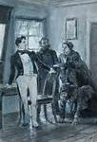
Хлестаков и просители
Обещания купцам | «Да за это его просто в Сибирь». «Непременно, непременно! Я постараюсь»
Обещания слесарше и унтер-офицерше | «Хорошо, хорошо! Ступайте, ступайте. Я распоряжусь»
Ответ многочисленным просителям | «Надоели, чёрт возьми! Не впускать, Осип!»

Slide 8
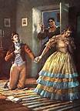
Сватовство Хлестакова

Slide 9
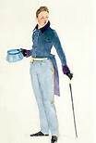
Вывод
Поступки Хлестаковы стихийны. Стихия здесь в значении – ничем не сдерживаемая сила. Он не способен дать отчёта в своих речах по всегдашней удивительной лёгкости в мыслях. Он ведёт себя так, как ждут от него окружающие. Они дают взятки – он берёт, они просят помочь – он обещает, ему намекают на возможность брака – он говорит о помолвке.
Деятельность Хлестакова, его власть основаны на страхе, нелепой ошибке людей, признавших его ревизором и властью. Уклад жизни общества, заблуждения людей сделали Хлестакова сановником в один день и на один день.

Slide 10
Образовательные ресурсы
http://www.bing.com/images/
Литература. 8 класс: Учебник для общеобразовательных учреждений: В 3 ч. Авт.-сост. Г.С. Меркин. – 2-е изд. – М.: ООО «ТИД «Русское слово - РС», 2005. – 360 с.
Лапатухина М.С. и др. Школьный толковый словарь русского языка: Пособие для учащихся.-М.:Просвещение, 1981.-563 с.

